Slide 1
Презентація вебпроєкту GidPRO
Що таке GidPRO?
● Це вебсторінка з інтерактивним дизайном, яка презентує різні унікальні місця світу.
● Мета – забезпечити інформативну та естетичну взаємодію для користувачів.
Виконав: Андрій К

Slide 2
Основні особливості
Функціонал:
Інтерактивний дизайн із використанням картинок і описів, які можна відкривати/закривати.
Адаптивна структура сторінки.
Соціальні посилання на популярні платформи.
Інтерфейс:
Логотип і інформація про технічну підтримку.
Верхня панель із навігацією та контактними даними.

Slide 3
Технічна реалізація
HTML:
Створено структуру сторінки, що включає логотип, зображення, тексти, та інтерактивні секції.
CSS:
Дизайн сторінки з акцентом на адаптивність і візуальну привабливість.
Ефекти наведення та анімації для взаємодії з користувачем.
JavaScript:
Динамічне відображення описів при натисканні на зображення.
Анімація з плавним відкриттям і закриттям опису місця.

Slide 4
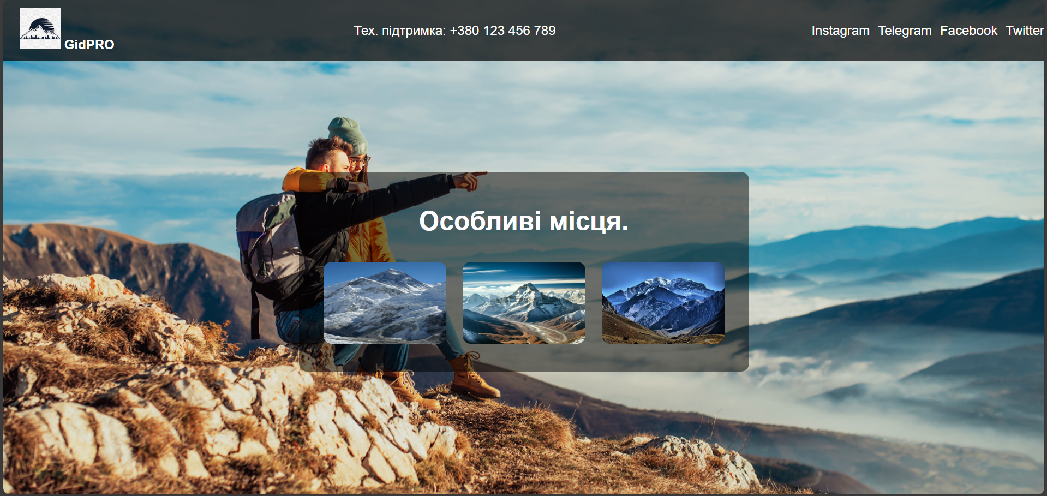
Головна сторінка:

Slide 5

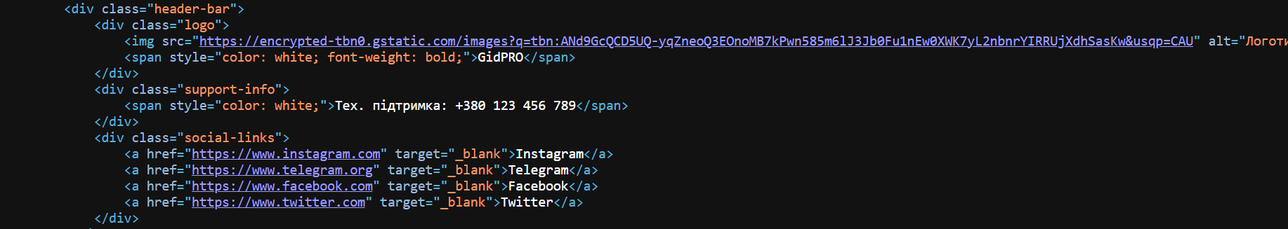
Верхня панель із логотипом та контактами:
Додає верхню панель, яка завжди знаходиться зверху сторінки.
Відображає логотип, контактний номер підтримки та посилання на соціальні мережі.

Slide 6
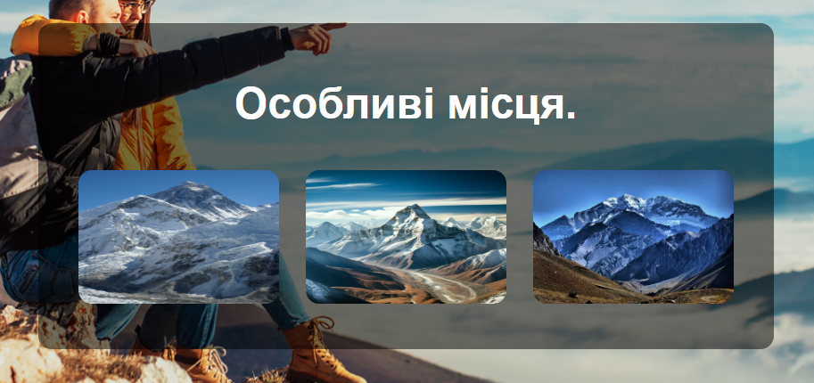
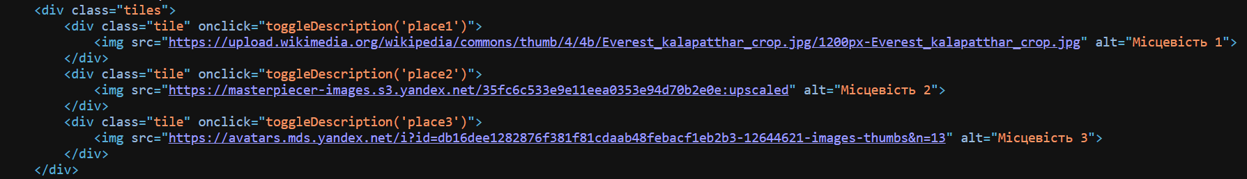
Інтерактивні плитки з зображеннями:
Відображає три плитки із зображеннями місцевостей.
При натисканні на зображення викликає функцію toggleDescription, яка відображає детальний опис.

Slide 7
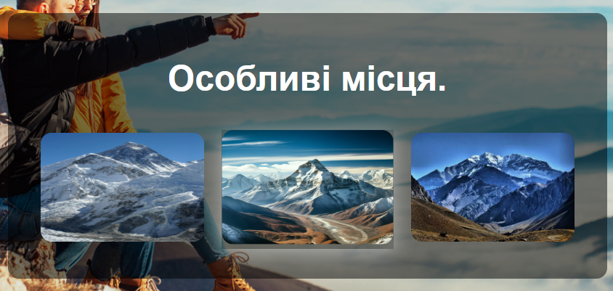
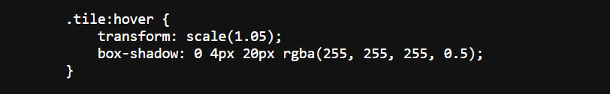
Ефект наведення на плитки:
При наведенні збільшує розмір плитки та додає світлову тінь, що робить інтерфейс більш інтерактивним.

Slide 8
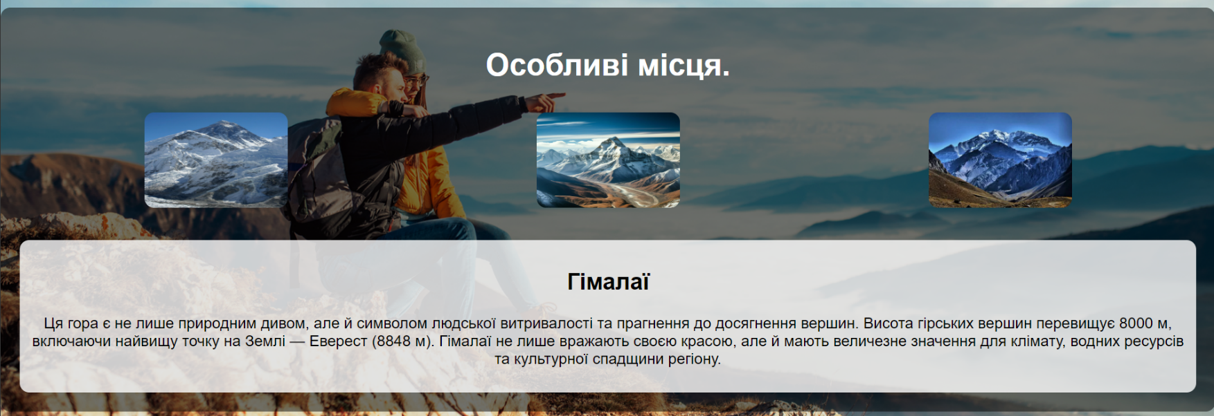
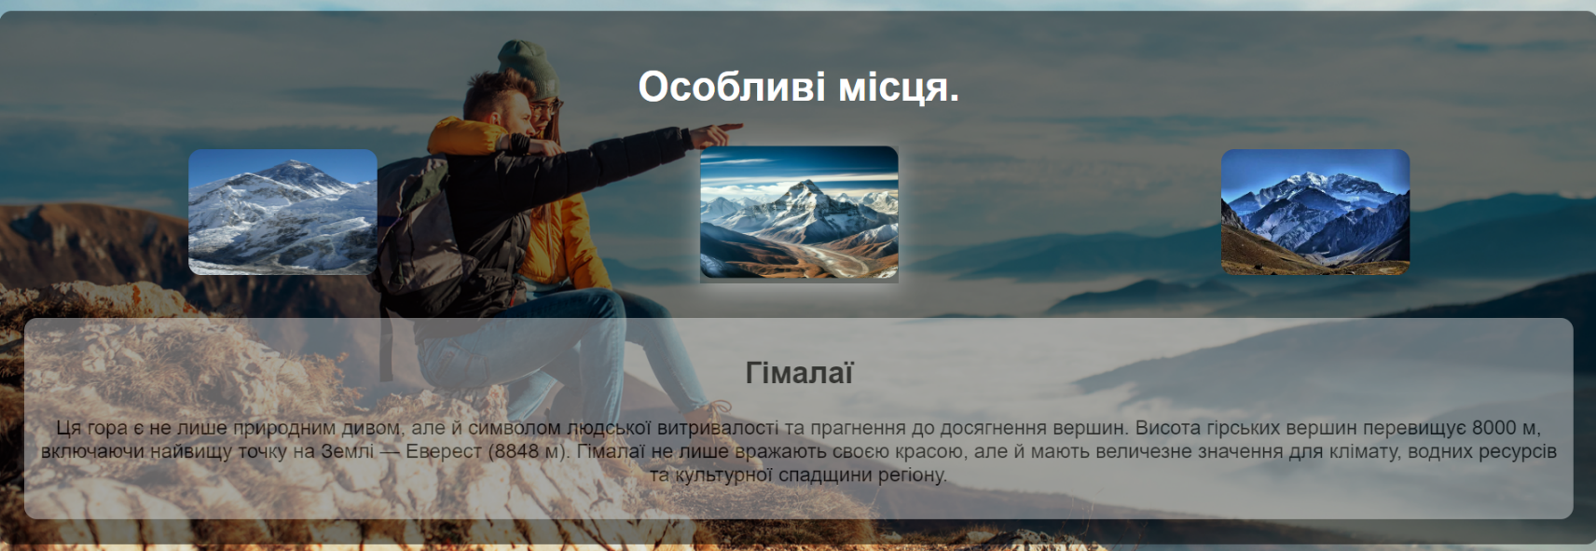
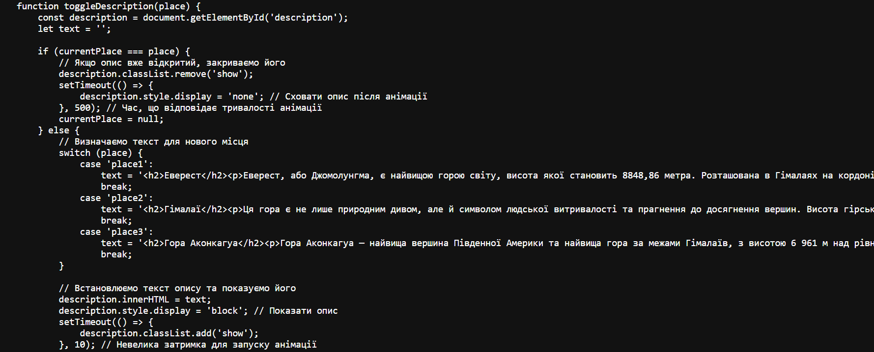
Динамічний опис місцевості:
Змінює текст у блоці опису залежно від обраної плитки.
Включає плавну анімацію для відображення опису.

